Slide 1
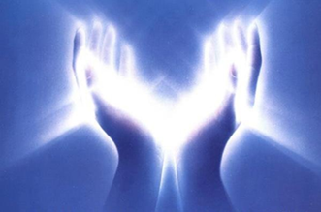
在宅看護における
ヒーリグタッチの有効性の検証
中 ルミ（ルミナス訪問看護ケアステーション）
天野 博（国際ヒーリング看護協会）
いとうたけひこ（和光大学）
第４４回日本看護学会-地域看護-学術集会
福井市 フェニックス・プラザ
２０１３年１１月１６日（土）
１０：０５～１１：０５ 示２６－５

Slide 2
問 題
●ヒーリングタッチは、「NANDA-Ⅰ看護診断」に記載されている看護診断を基にプログラム化されています。
●緩和ケアにおける海外医療事情として、ヒーリングタッチをはじめとする各種代替療法は既に多くの研究データがあり、国家資格としてみとめられているものや、保険適応にもなり医療チームの中で実践されています。
●しかし、日本においてはまだ認知度が低く、実践出来る看護師が少なくエビデンスが出ていないのが現実です。

Slide 3
目 的
●今回、希望者へヒーリングタッチを実施し、その効果を測定することにより、日本における在宅看護での緩和ケアとして有効性を検証するのが、本研究の目的です。

Slide 4
エネルギー療法の有効性
アメリカにおいて代替医療は、国家で研究されています 米国国立衛生研究所にある米国国立補完代替医療センターによる有用な５つの補完・代替医療手法：
●代替医療システム
（アーユルヴェーダ・ホメオパシーなど）
●心と体への介入
（音楽療法・イメージ療法・日誌療法など）
●生物学に基づく療法（ハーブ、アロマセラピーなど）
●手技とボディ・ワークに基づく方法
（マッサージ・太極拳など）
●エネルギー療法
（ヒーリングタッチ・磁気・リフレクソロジーなど）

Slide 5
米国ホリスティック看護協会によって承認されている認定プログラム
統合アロマセラピーのプログラム
統合イメージ療法のプログラム
ヒーリングタッチ
ホリスティック・ストレスマネジメント
統合リフレクソロジー
グレートリバー副交感神経研究所

Slide 6
ＮＡＮＤＡ－Ⅰの看護診断
エネルギーフィールド 混乱
定義（Definition）
身体,心, そして/または魂の不調和を生じる, 人の実存をとりまく工ネルギーの流れの破綻
診断指標（Defining Characterlstics）
以下のようなエネルギーの流れのパターンの変化の知覚
□ 運動(波動、 スパイク、疼き、,濃度、流れ)□ 音(音色, 言葉)□ 体温の変化(温感,冷感) □ 視党の変化(像,色調)□ 場の破綻(エネルギーフィールドの欠如、裂け目, スパイク、膨張、閉塞, うっ滞、流れの減少)

Slide 7
関連因子（Related Factors）
以下に引き続いて起こるエネルギーの流れの緩慢化
または阻止
〈成熟因子〉
□ 年齢に相応した発達上の危機
□ 年齢に相応した発達上の困難
〈病態生理学的因子〉
□病 □妊娠 □ 身体損傷
〈状況的因子〉
□ 不安 □悲嘆 □恐怖 □疼痛
〈治療関連因子〉
□化学療法 □出産 □体動不能 □周手術期の経験

Slide 8
ヒーリングタッチとは
看護師・理学士のジャネット・メンゲンによって、１９８９年にまとめられた、健康と癒しためのエネルギー療法です。
クライアントのエネルギーフィルド（オーラ）とエネルギーセンター（チャクラ）に、手を使ってエネルギーを導く、意識的で意図的なプロセスです。
エネルギーフィールドをクリアにし、バランスさせ、活性化することで、 私たちに備わっている癒しの力をサポートします。
緩和ケア、リラクゼーション、痛みの軽減、術後ケア、精神医学、ホスピス、老人ケアなど様々な分野で活用され、あらゆる年齢の方に安全に行うことができます。
既存の医療と調和しながら補完的統合的に活用できます。
Notes:
ジャネット・メンゲンは、アメリカの看護師（1938-2005）
• 透視⼒を持つ、クレアボイアント(⾒える人）でした。
• 様々なヒーラーから、エネルギーヒーリングを学んで、ヒーリングタッチを
確⽴しました。
• ヒーリングタッチは、アメリカの病院で取り入れられているエネルギーヒー
リングのひとつでもあります。
• 手を使ってエネルギーフィールドやチャクラ（エネルギーセンター）に働き
かけます。
• チャクラは、ヨガでいうチャクラと同じです。
• 意識的：意識的にエネルギーをクライアントに流します。（自分のエネル
ギーではなく。後出）
• 意図的：ヒーリングタッチでは、意図を⼤切にしています。
意図することは、常に、クライアントにとって最良のこと、最良のことが起
きるように
• エネルギーセラピーなので、人のエネルギーシステムに働きかけます。
• それにより、受け手（クライアント）に、リラックや活⼒がもたらされます。
さらに詳しくみてみましょう・・・
• 人はエネルギーフィールド（オーラ）で覆われていますが、⾁体もエネル
ギー。周波数が遅く、目に⾒えるのが⾁体。エネルギー体すべてがからだで
す。エネルギーを整えることが癒しにつながります。何故なら、エネルギー
は、⾁体のみならず、感情、思考、霊性にも影響を与えるからです。
• 従って、エネルギーを整えることは、⾁体、感情、思考、霊性の健全さ、バ
ランスさせることであり、それこそが、癒しであり、自然治癒⼒（自己治癒
⼒）を⾼めることです。
• 自然治癒⼒は、私たち誰にでも備わっている能⼒です。
• エネルギーに働きかけるので安全です。
• 身体的に弱い、⾼齢者、子供、赤ちゃんにもできます。
動物、植物にもできます。
• 子供や動物、植物は、反応が早いです。
• 例えば、痛み⽌めを服⽤している人には、その効果を促進する助けとなりま
す。
• 術前術後、副作⽤を抑えるなどの結果が報告されています。
• ヒーリングタッチは、最初にアメリカン・ホリスティック看護師協会の中で
確⽴されました。
• 可能な限り、どのような医療、療法、セラピーとも協⼒、併⽤できます。
• 中医学のように、独自の医療体系を持つものではありません。

Slide 9
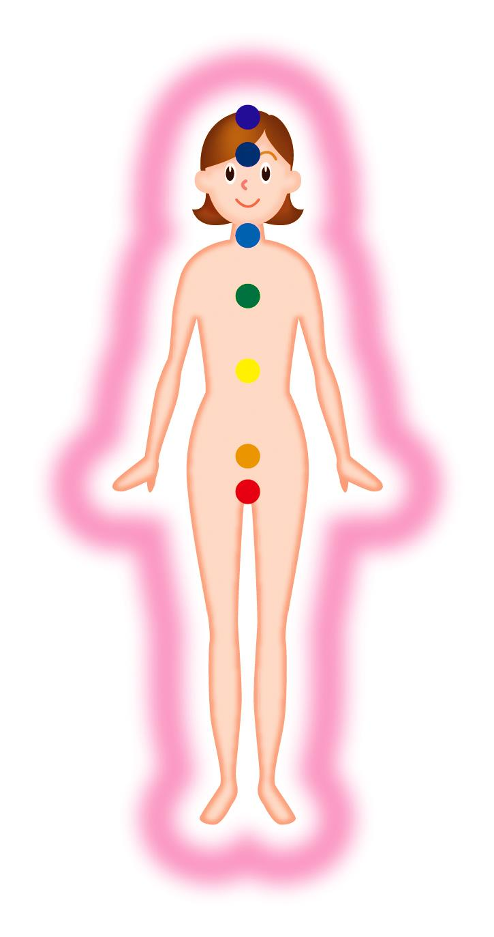
第７チャクラ
精神性が高まる場所
宇宙意識の高まる場所
オーラ 肉体的身体と、そのまわりにあるエネルギーフィールドから
なります。
健康な時、肉体的な身体のまわりに左右対称な卵形をしています。
第６チャクラ
見えない力、直観力
第５チャクラ
コミュニケーションを表す創造スポット
第４チャクラ
愛を感じ、夢を持つ
自分を認める癒し空間
第３チャクラ
感情を解放する
ヒーリングセンター
チャクラ サンスクリット語で、「回転する車輪」という意味です。
人のエネルギーシステムには７つの主要なチャクラがあります。 チャクラは肉体的身体と対応して、身体機能を制御する臓器や内分泌に影響を与えます。
全ての経験はチャクラシステムに記録されます。
第２チャクラ
性を司る場所
第１チャクラ
生命エネルギーの基点

Slide 10
【研究方法】
●研究デザイン
問診票を用いた実態調査。ヒーリングタッチ実施前に、主訴、既往症、実施後に感想を聴取し、身体・感情・精神・スピリチュアルティの各領域を１０段階のフェイススケールにて前後の時点での状態を評価し、その比較をおこなった。
●データ収集期間
２０１２年７月～２０１３年４月
●調査対象
被験者のうち研究協力の同意を得た１４名（男３名、女１１名）主訴は肩こり、関節の疼痛、腰痛、頭痛、嘔気、眩暈、鬱症状、視力低下など。

Slide 11
ヒーリングタッチのモニターによる評価
（ヒーリングの効果を１０段階の数値で項目別に指標化したもの）
 |  | 身 体 |  |  | 思考 |  |  | 精神 |  |  | ｽﾋﾟﾘﾁｭｱﾘﾃｨ
 | 変化合計 | ﾋｰﾘﾝｸﾞ前 | ﾋｰﾘﾝｸﾞ後 | 変化 | ﾋｰﾘﾝｸﾞ前 | ﾋｰﾘﾝｸﾞ後 | 変化 | ﾋｰﾘﾝｸﾞ前 | ﾋｰﾘﾝｸﾞ後 | 変化 | ﾋｰﾘﾝｸﾞ前 | ﾋｰﾘﾝｸﾞ後 | 変化
A さん | 3 | 8 | 9 | 1 | 7 | 8 | 1 | 9 | 10 | 1 | 8 | 8 | 0
B さん | 3 | 7 | 8 | 1 | 8 | 9 | 1 | 8 | 9 | 1 | 9 | 9 | 0
C さん | 6 | 7 | 9 | 2 | 6 | 7 | 1 | 6 | 7 | 1 | 4 | 6 | 2
D さん | 0 | 4 | 4 | 0 | 6 | 6 | 0 | 6 | 6 | 0 | 6 | 6 | 0
E さん | 2 | 5 | 6 | 1 | 6 | 6 | 0 | 5 | 6 | 1 | 3 | 3 | 0
F さん | 3 | 8 | 9 | 1 | 7 | 8 | 1 | 9 | 10 | 1 | 8 | 8 | 0
G さん | 5 | 8 | 9 | 1 | 7 | 9 | 2 | 8 | 9 | 1 | 8 | 9 | 1
H さん | 5 | 8 | 9 | 1 | 8 | 9 | 1 | 7 | 9 | 2 | 8 | 9 | 1
Ｉ さん | 4 | 8 | 8 | 0 | 8 | 9 | 1 | 7 | 9 | 2 | 9 | 10 | 1
J さん | 3 | 5 | 7 | 2 | 7 | 7 | 0 | 7 | 7 | 0 | 8 | 9 | 1
K さん | 8 | 6 | 7 | 1 | 5 | 8 | 3 | 5 | 9 | 4 | 0 | 0 | 0
１段階ｱｯﾌﾟ
２段階ｱｯﾌﾟ
３段階ｱｯﾌﾟ
４段階ｱｯﾌﾟ
個人差はあるものの、全員の数値が向上し、マイナスとなる項目はなかった。
４段階以上アップした項目もあり、
トータルで５ポイント以上アップした方が４名もみられた。

Slide 12
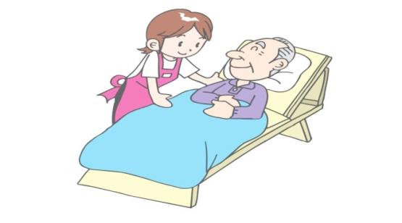
具体的な効果
１）胃痛・腹痛・腰痛・咽頭痛・関節痛などの疼痛を訴える 患者に疼痛が出現している場所に手をあてることでペインスケールが軽減し、疼痛の緩和を図ることができた。
２）不安･不定愁訴の多い患者・不眠を訴える患者へ ヒーリングタッチを試行することで、不安の訴えが軽減しポジティブな発言や笑顔が見られるようになった。
３）ターミナルにおける患者に、その家族が手や体を触れていくことで、言葉によるコミュニケーションがとれない状態も、より良い看取りを促すことができた。

Slide 13
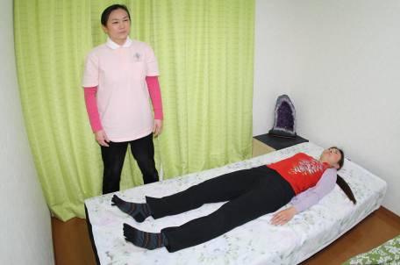
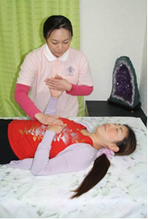
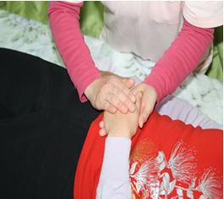
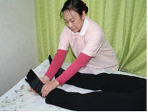
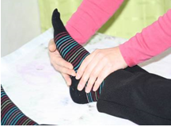
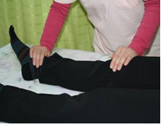
ヒーリングタッチの様子

Slide 14
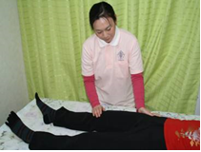
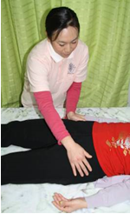
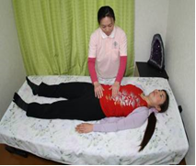
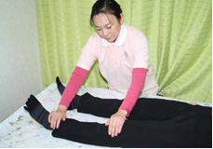
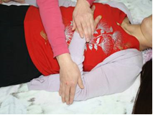
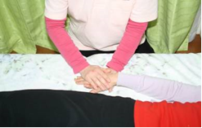
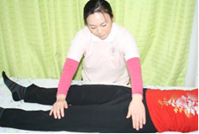

Slide 15
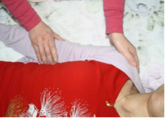
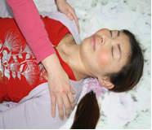
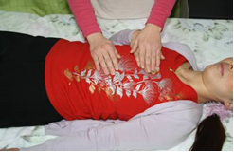
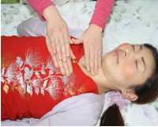
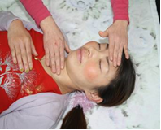
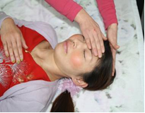

Slide 16
考 察
身体面、感情面、思考面での向上が１０段階評価による状態の変化で明らかになった。
効果量も全体的に大きく、効果の一般性もスピリチャルティを除いては全体的に大きく、ヒーリングタッチの有効性が示唆された。
また、マイナス効果がどの下位尺度でも０人であったことから、侵襲性の無さも示唆された。
結 論
本研究でヒーリングタッチの効果と侵襲性のないことを確認できた。ヒーリングタッチの緩和ケアでの介入の普及が期待される。

